Slide 1
Муниципальное бюджетное дошкольное образовательное учреждение Курагинский детский сад № 1 «Красная шапочка» комбинированного вида
Здоровьесберегающие технологии в режимных моментах ДОУ
Воспитатель
Степанова Е. Ф.

Slide 2
Согласно новой ФОП актуальность применения здоровьесберегающих технологий обусловлена потребностью человека, общества и государства в здоровьесберегающем образовании. Одной из важных задач реформирования системы образования становится сегодня сбережение и укрепление здоровья детей, формирования у них здорового образа жизни.
Здоровьесберегающие технологии в дошкольном образовании – это технологии, направленные на решение задачи сохранения, поддержания и обогащения здоровья субъектов педагогического процесса в детском саду: детей, педагогов и родителей.

Slide 3
Здоровьесберегающие технологии- система мер, включающая взаимосвязь и взаимодействие всех факторов образовательной среды, направленных на сохранение здоровья ребёнка на всех этапах его обучения и развития.
Здоровье—это не только отсутствие болезней или физических дефектов, это состояние полного душевного и социального благополучия.

Slide 4
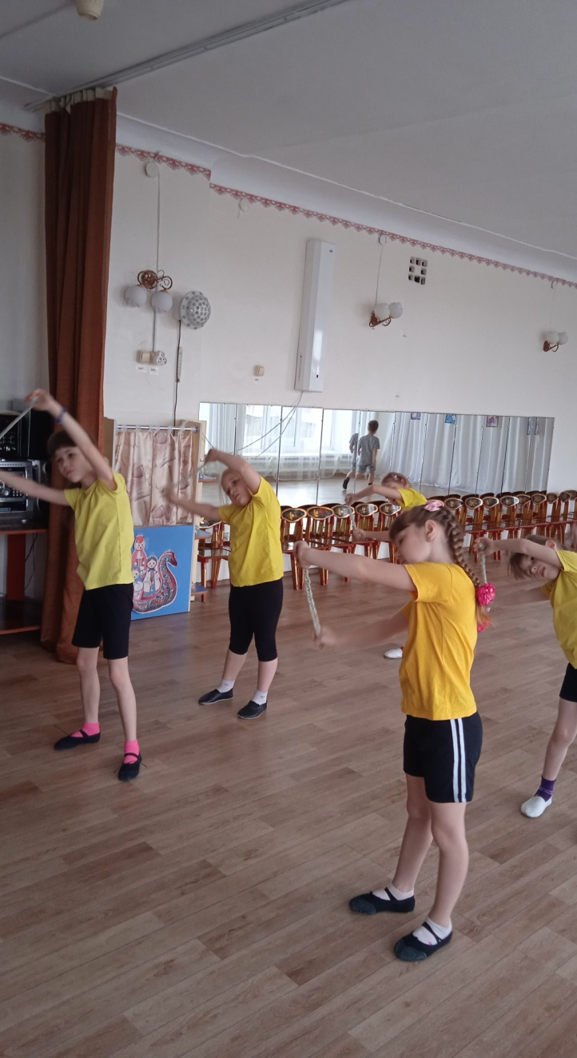
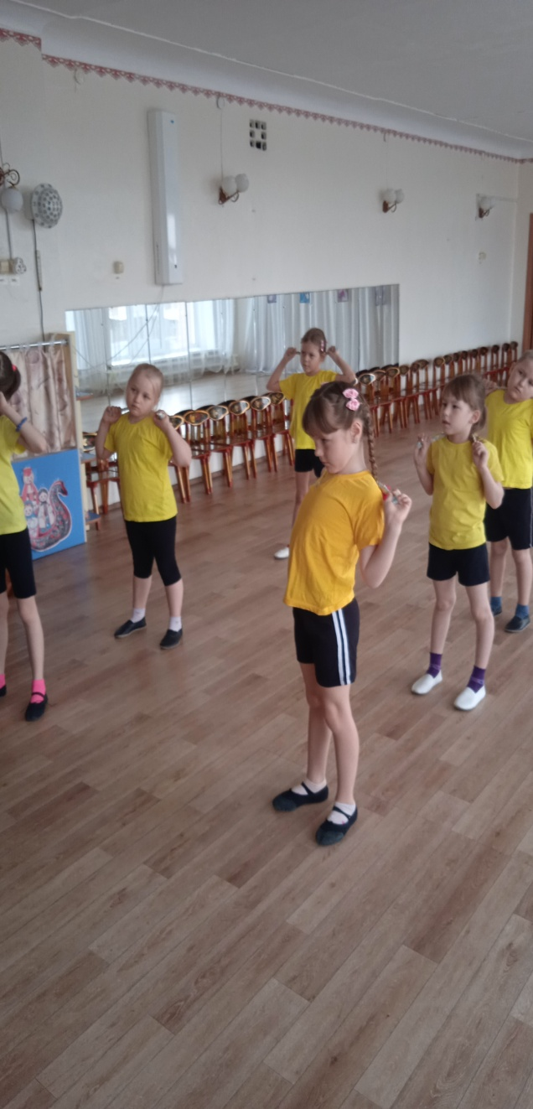
Утренняя гимнастика
Цель: пробуждение организма ребенка для активной жизнедеятельности в течение дня, укрепление здоровья

Slide 5
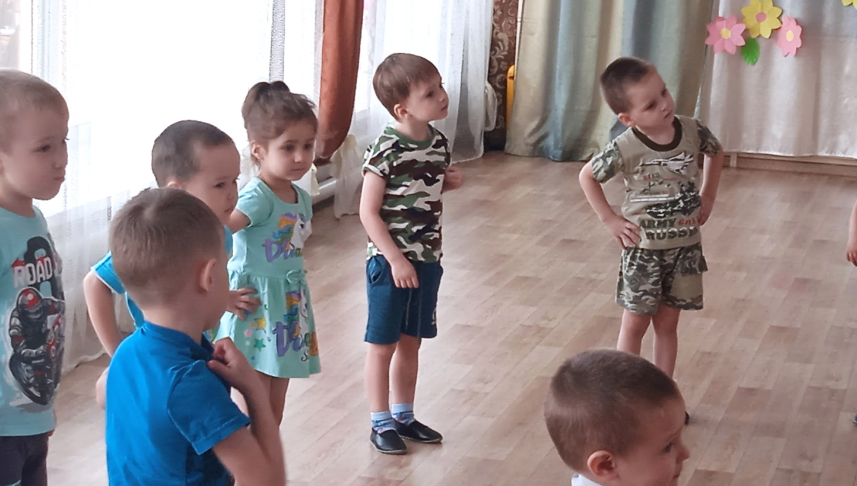

Slide 6
Культурно-гигиенические навыки

Slide 7
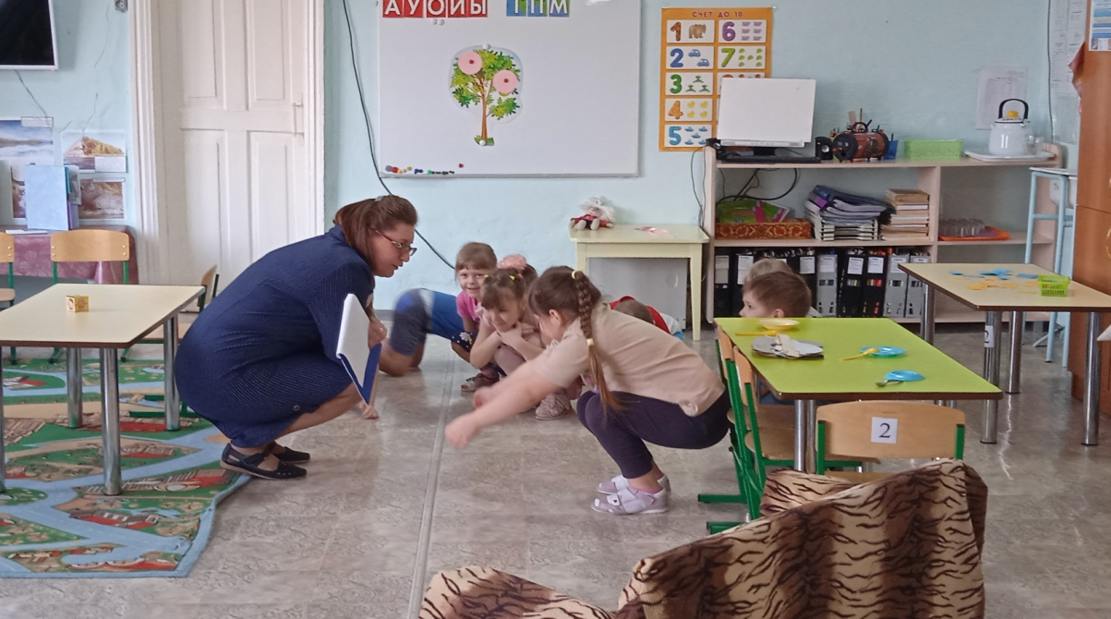
Динамическая пауза Цель: повышение умственной работоспособности во время образовательной деятельности, снятие напряжения и создание кратковременного отдыха для детей.

Slide 8
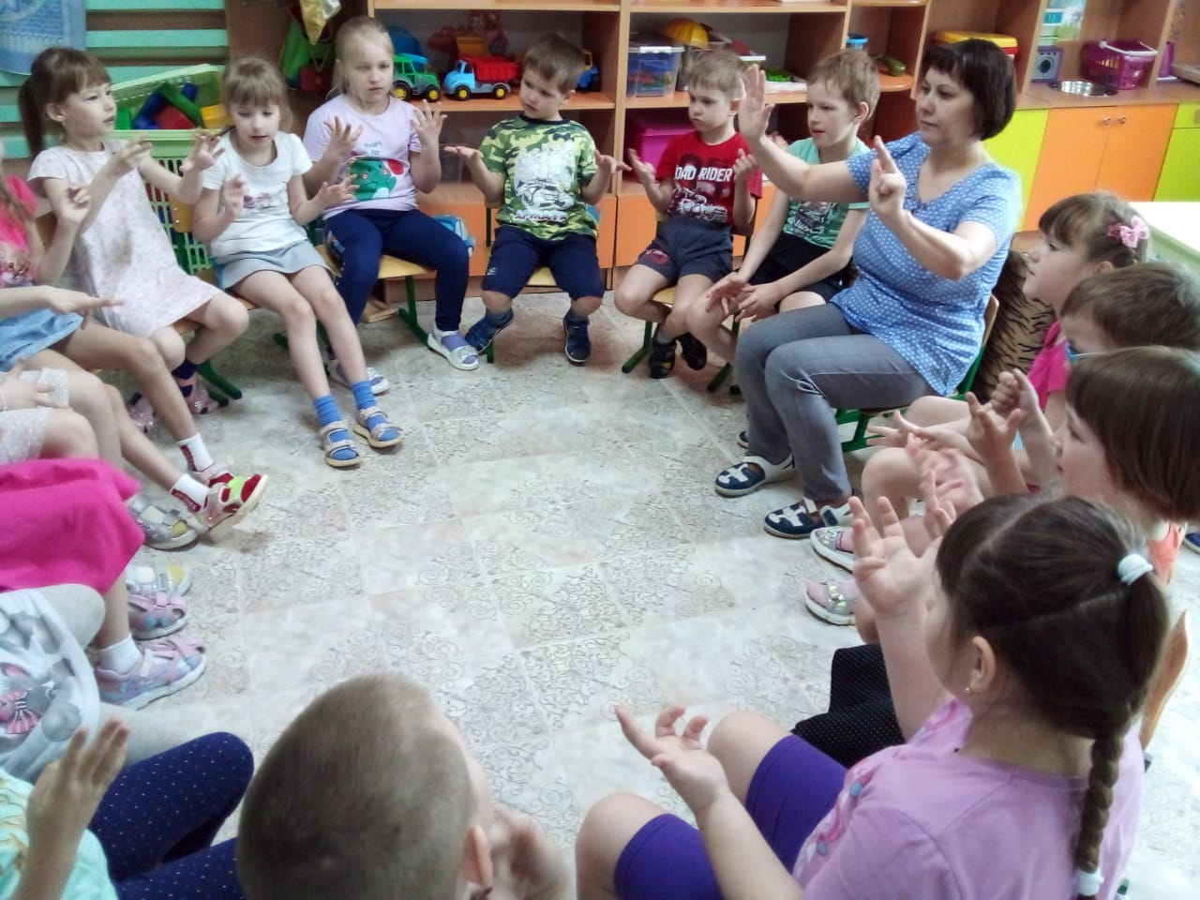
Пальчиковая гимнастика Цель пальчиковых игр: развитие мелкой и общей моторики у дошкольников.

Slide 9
Дыхательная гимнастика Цель: укрепление иммунитета, укрепление дыхательной мускулатуры, развитие верхних дыхательных путей, речевого дыхания.

Slide 10
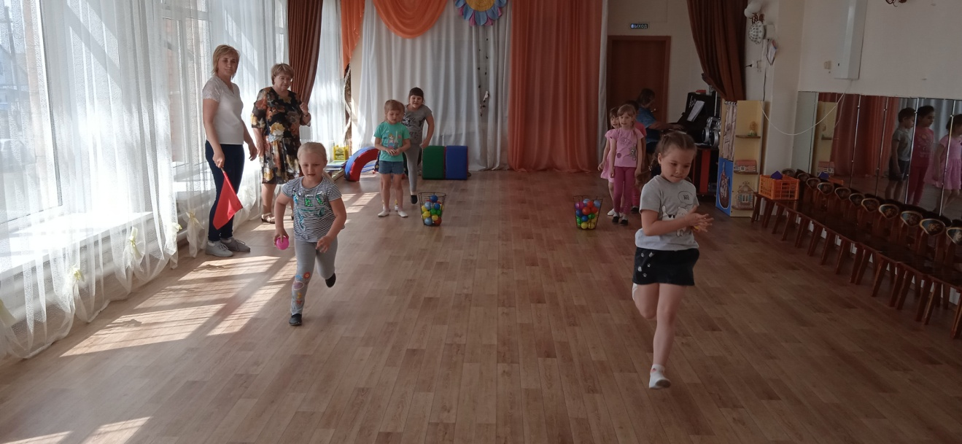
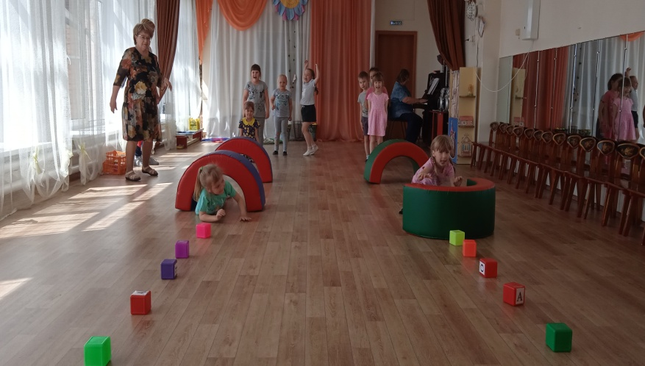
Подвижные и спортивные игры Цель: развитие координации движений, повысить положительный настрой и укрепить психо-эмоциональное здоровье.

Slide 11
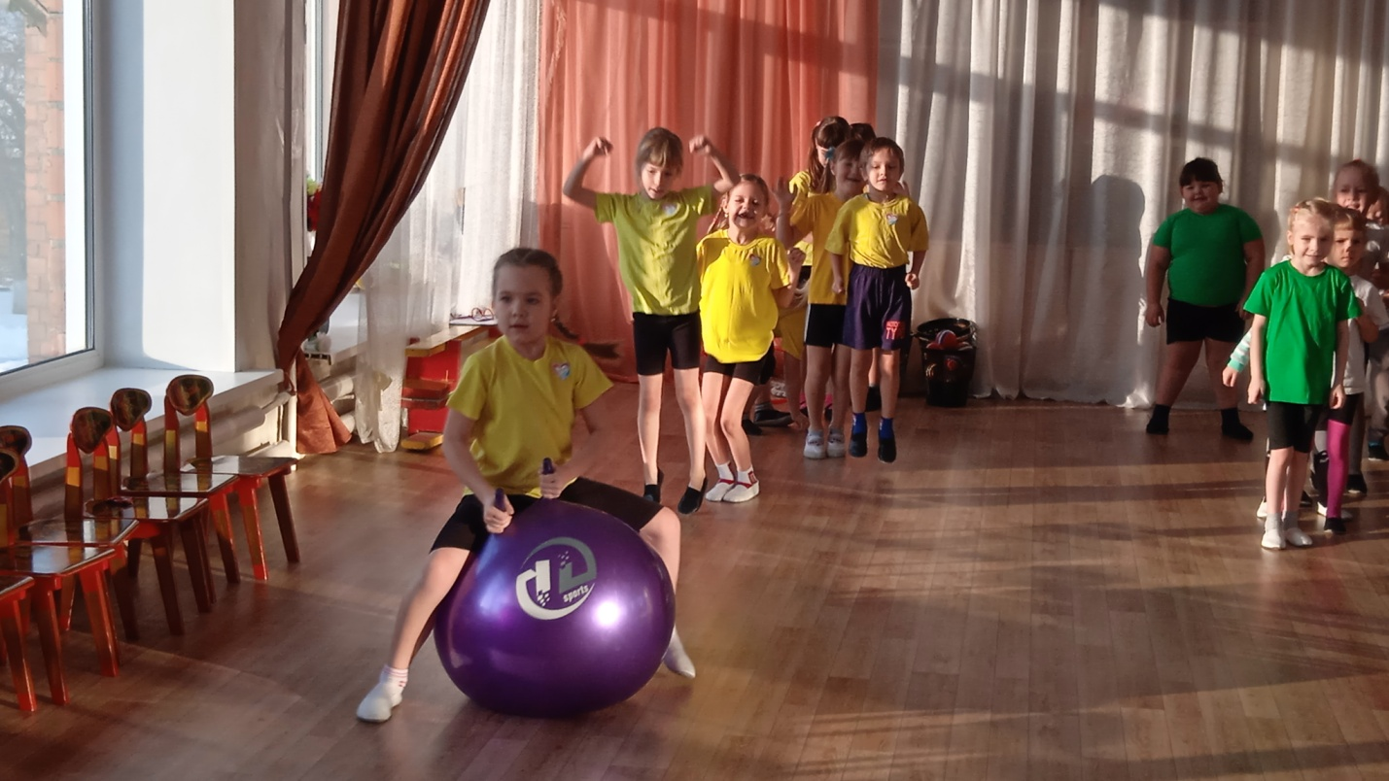

Slide 12
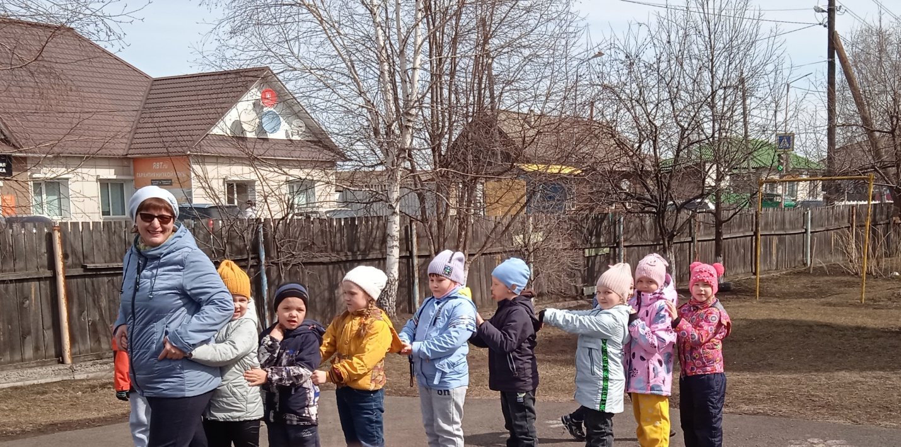
Прогулка Цель: укрепление физического и психического здоровья детей, профилактика утомляемости.

Slide 13
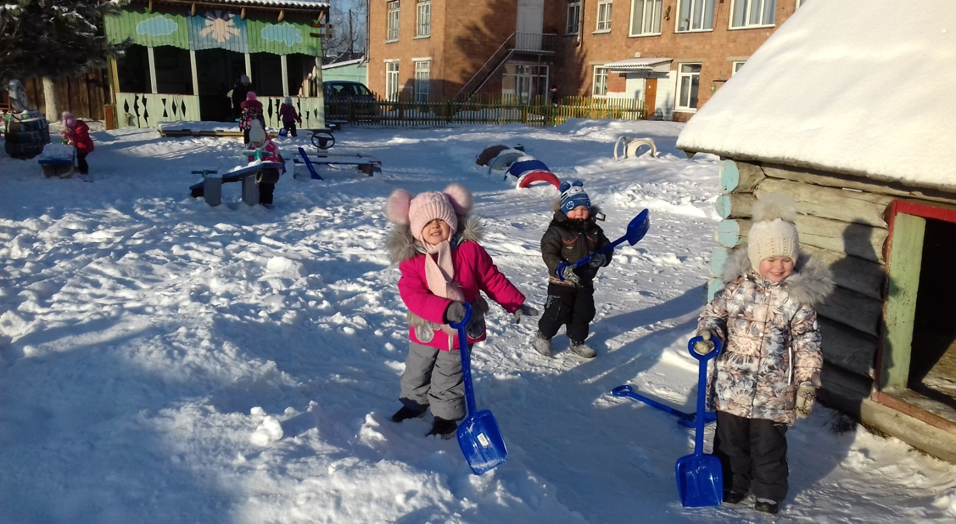

Slide 14
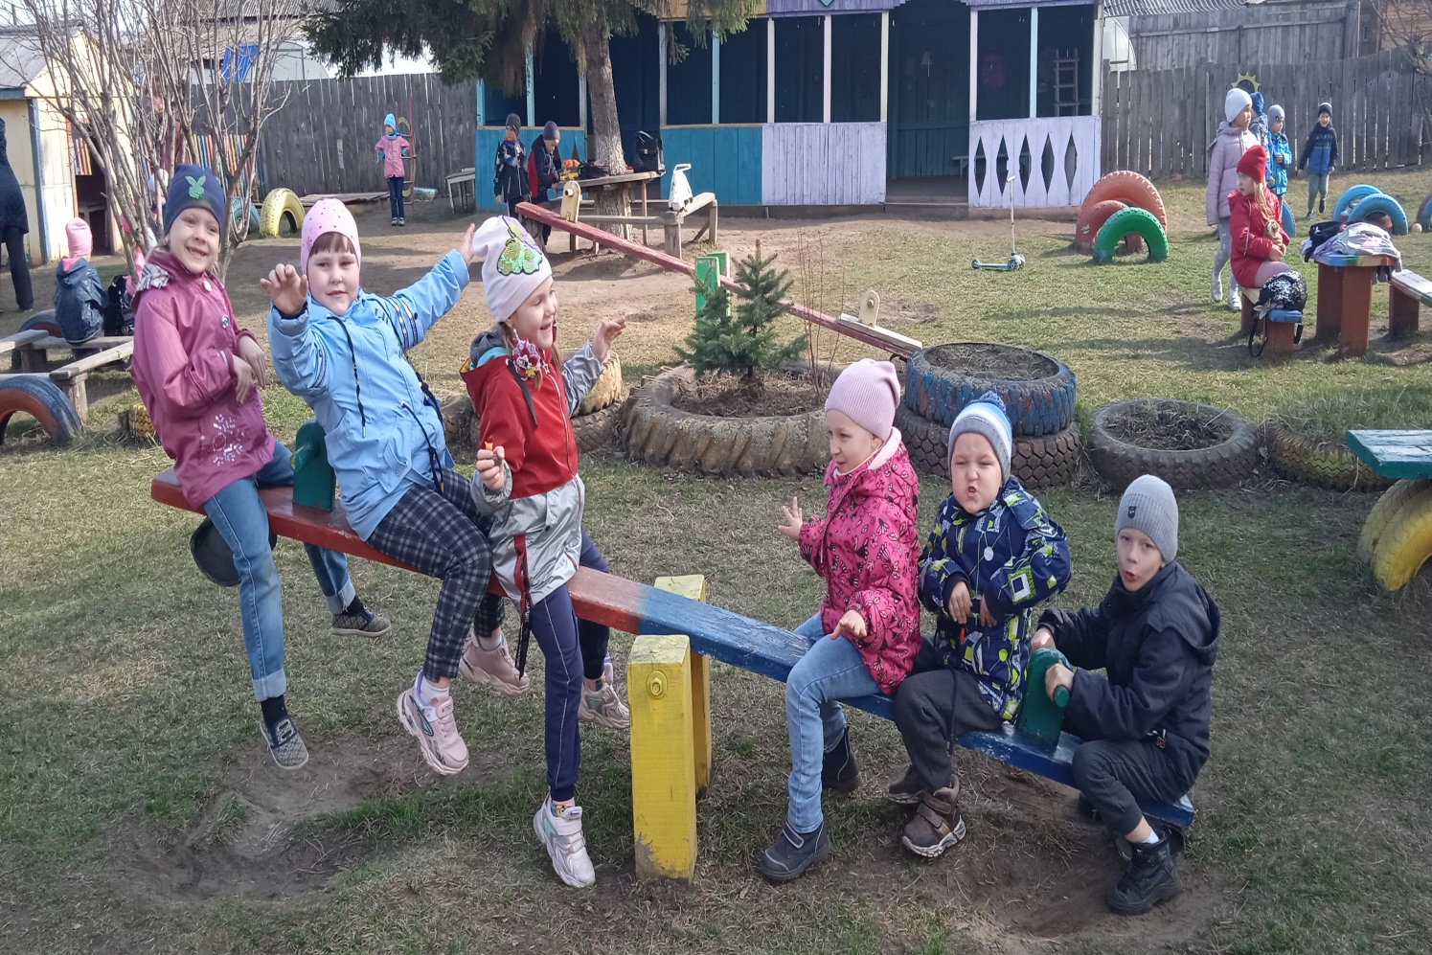

Slide 15
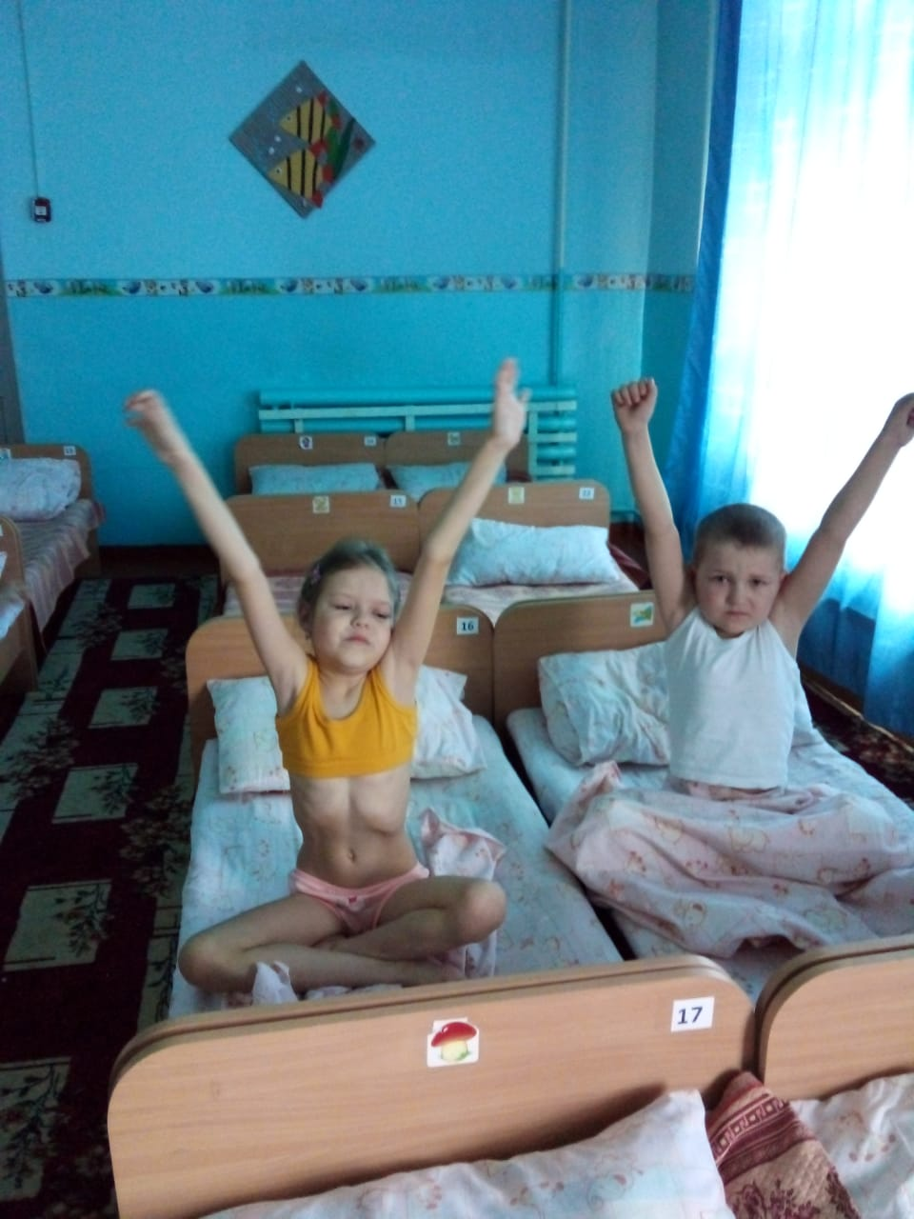
Гимнастика пробуждения Цель: поднятие настроения и мышечного тонуса с помощью контрастных воздушных ванн и физических упражнений.

Slide 16
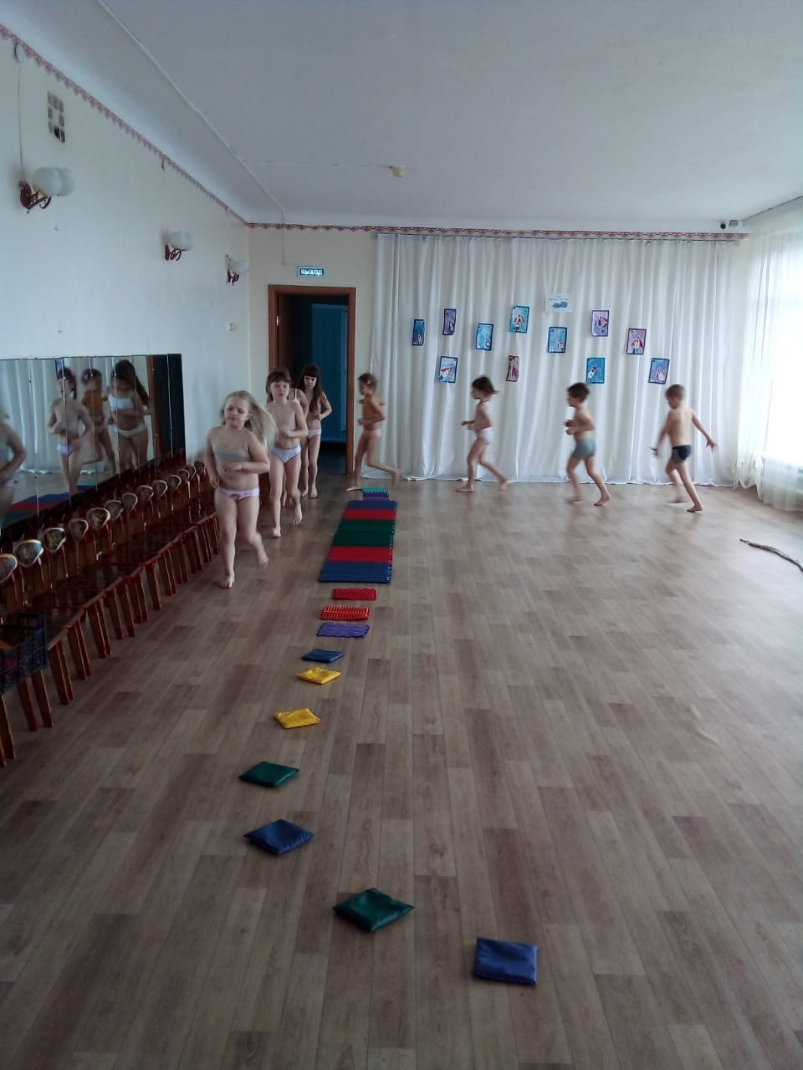

Slide 17
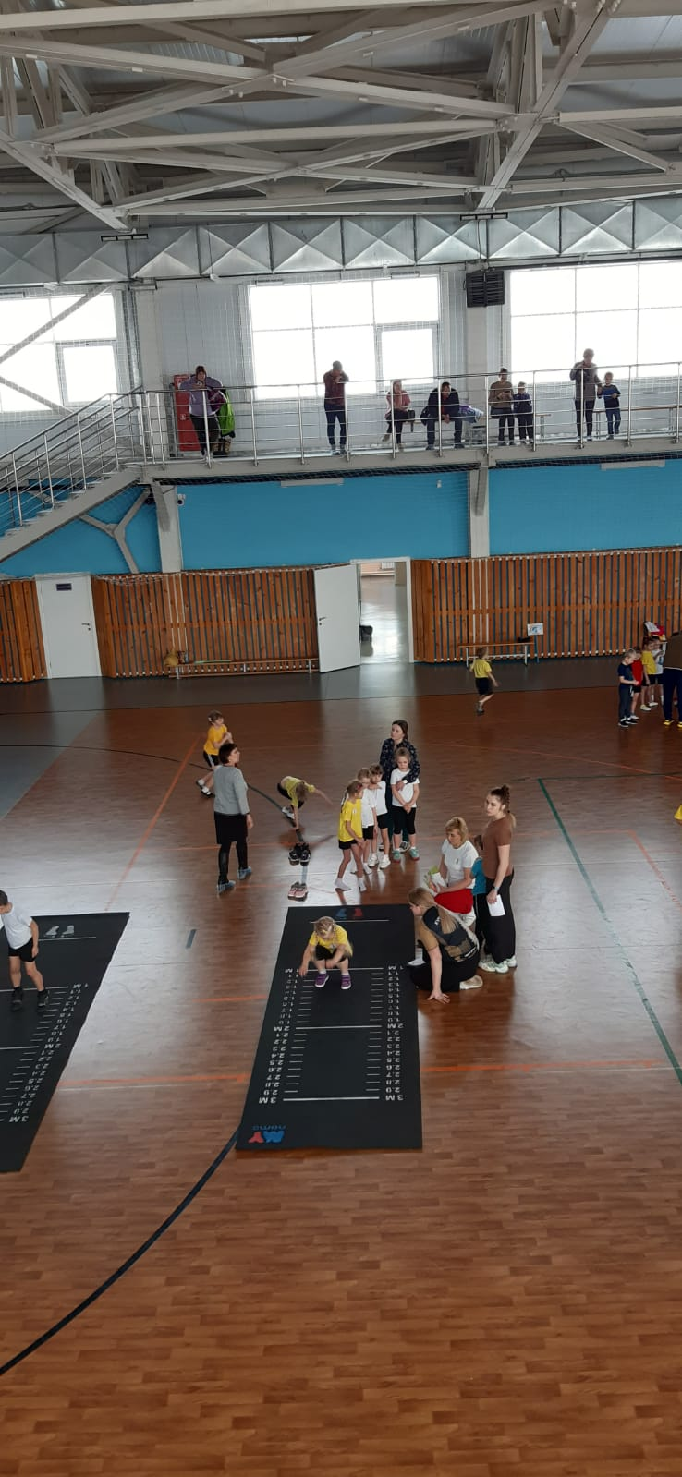
Детско-родительское участие в спортивных соревнованиях района.

Slide 18
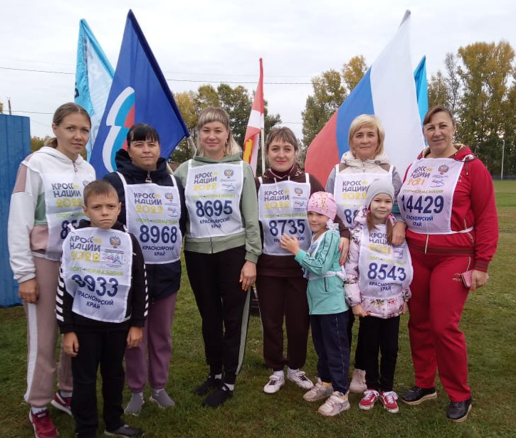

Slide 19
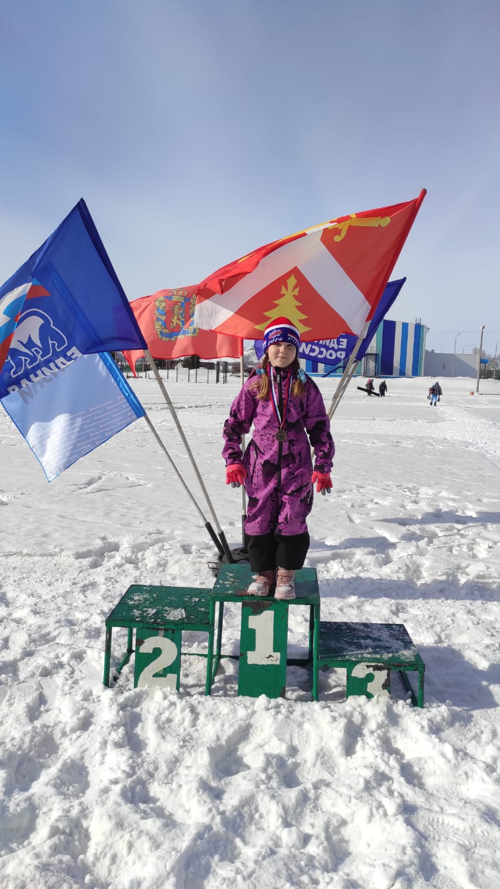
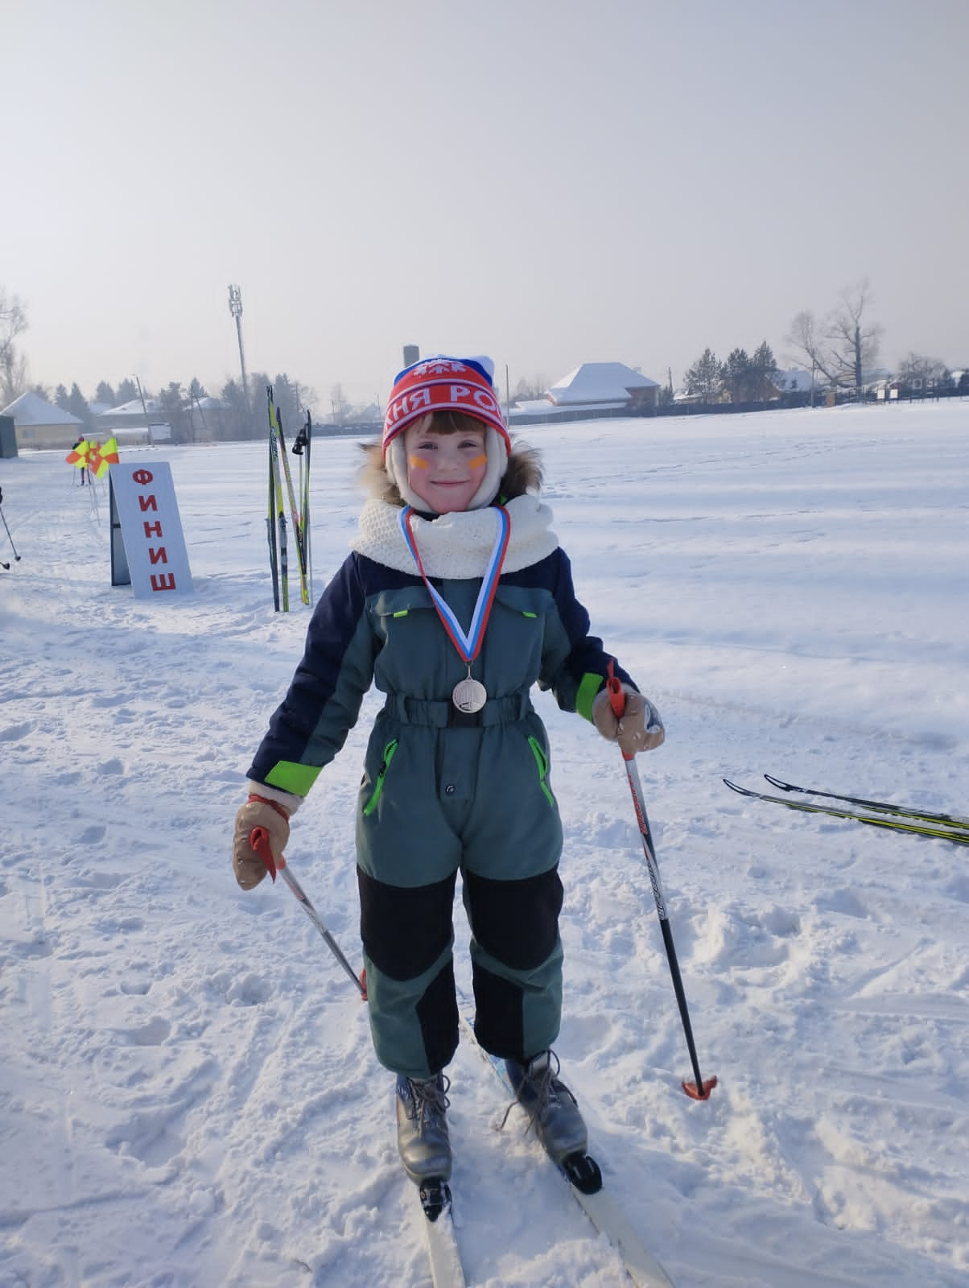

Slide 20
« Забота о здоровье – это важный труд воспитателя. От жизнерадостности, бодрости детей зависит их духовная жизнь, мировоззрение, умственное развитие, прочность знаний, вера в свои силы».
В. А. Сухомлинский
Спасибо за внимание!

